Slide 1


Bioeconomía y retos del desarrollo
Olman Segura Bonilla
12 de noviembre de 2020

Slide 2
Bioeconomía y retos del desarrollo.
Contenido:
Breve historia de los paradigmas económicos
La innovación
La economía de la innovación
El desarrollo sostenible y la economía circular
La bioeconomía: un concepto en construcción
Biotecnología un mundo de oportunidades
Reflexiones finales

Slide 3
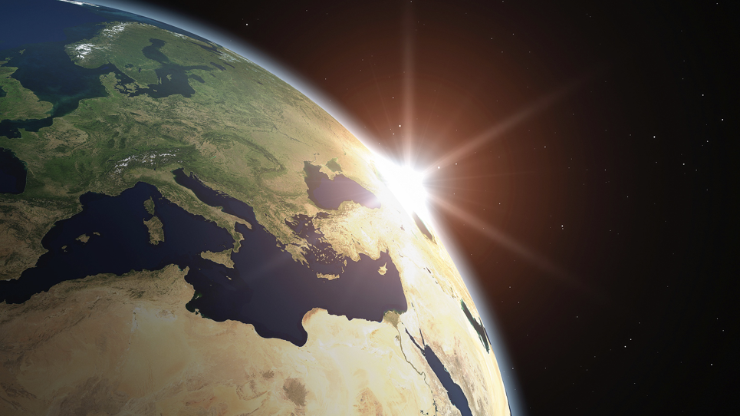
Breve historia de los paradigmas tecno-económicos hasta la actualidad.

Slide 4
Los cuatro paradigmas o cuatro revoluciones industriales
I Revolución Industrial:
Vapor
II Revolución Industrial:
Electricidad
III Revolución Industrial:
Computadoras
IV Revolución Industrial:
Comunicación de las máquinas (y de las cosas)
Tecnología y Energía como ejes transversales
Tiempo

Slide 5
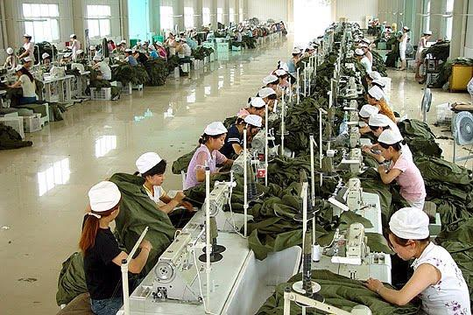
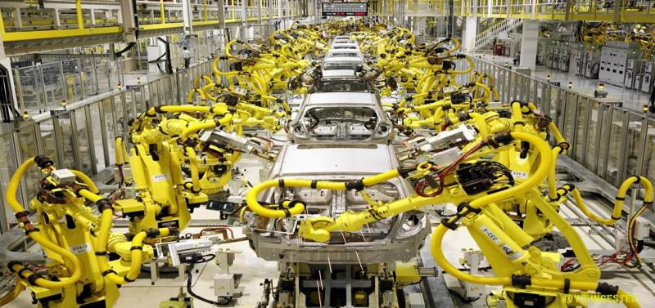
Cada cambio profundo le conocemos como un cambio de paradigma tecno productivo.
  el motor a vapor,
  el ferrocarril,
  el telégrafo,
  la electricidad,
  el automóvil, el avión,
las industrias químicas,
la medicina moderna,
la informática,
la robótica,
la inteligencia artificial, etc.

Slide 6
El conocimiento ha cambiado a lo largo de nuestra historia económica.
Singapur en 1960
Singapur en 2015
El cambio positivo solo se produce con más conocimiento e innovación.

Slide 7
Los impactos ambientales en cada modelo tecno-económico productivo.
Autores como Carlotta Pérez, Richard Nelson, Björn Johnson y otros de Teoría de la Innovación y Cambio Tecnológico

Slide 8
Paradigmas tecno-económicos y su impacto ambiental
Primera Rev.
Vapor
Segunda Rev.
Electricidad
Tercera Rev.
TIC
Intensidad del uso material/ Contaminación
Cuarta Rev.
IoT
¿Tecnologías Verdes?
Tiempo

Slide 9
Mi hipótesis es que SI, que podemos y que debemos desarrollar una “Revolución Verde” e impulsar a la BIOECONOMIA
La innovación ha sido la base de todos estos cambios de paradigma.
Entonces, requerimos investigar en la historia cómo se han construido las innovaciones y cómo es que diferentes países tienen diferentes
Sistemas de Innovación.
¿Será posible pensar en una Cuarta Revolución Industrial “Verde”?

Slide 10
Economía de la Innovación o del Conocimiento:
Aprendizaje, conocimiento e innovación.
Las innovaciones se generan mediante nuevo conocimiento
Adquirido a través de procesos de aprendizaje
Proveniente de conocimiento tácito o codificado,
Mediante procesos continuos y acumulativos e interacciones de organizaciones y personas.
Estos principios aplican mediante Sistemas de Innovación para la transformación de un paradigma a otro
La economía de la innovación es la predominante en este siglo XXI.

Slide 11
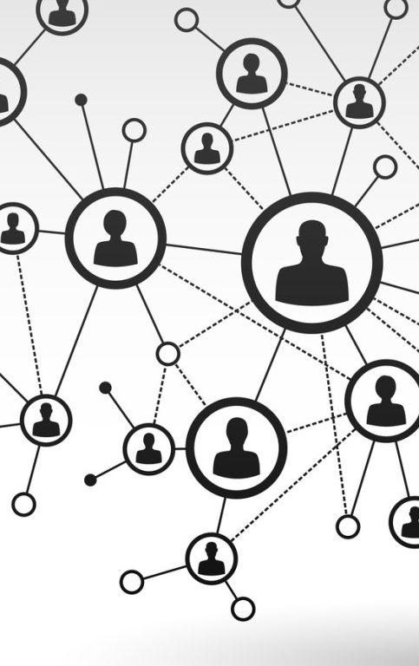
¿Qué es un Sistema de
Innovación Sostenible (SIS)?
“esta constituido por los elementos e inter-relaciones humanas, sociales y de la naturaleza que interactúan en la producción, difusión y uso de nuevo y económicamente util conocimiento.”
En otras palabras, los SIS están constituidos por los SNI integrando de manera ampliada las relaciones del sistema con el ecosistema de recursos naturales y ambiente.
Fuente: Segura, (2000). B.-A.Lundvall and Johnson (2001)

Slide 12
Sistema de Innovación Sostenible
Sistema Educativo
Estructura productiva
Marco institucional
Políticas
Relación humanos/naturaleza
Aprendizaje directo e indirecto
Innovación

Slide 13
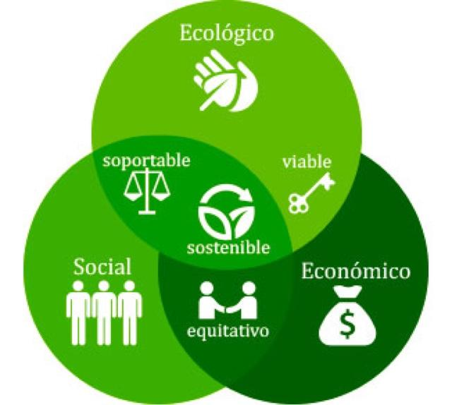
Desarrollo Sostenible
Fuente: EnerGea

Slide 14
Crecimiento económico y desarrollo tradicional
Desarrollo Sostenible
Economía basada en combustibles fósiles.
Economía emisora de carbono y gases efecto invernadero.
Economía de descarte y basura.
Tecnologías tradicionales.
Educación tradicional.
Sistema financiero tradicional
Sistema de Innovación.
Innovaciones
Economía basada en energías alternativas.
Economía carbono neutral.
Economía con gestión integrada de residuos.
Tecnologías más limpias.
Educación para la Sostenibilidad.
Sistema financiero con apoyo a iniciativas empresariales “verdes”.
Sistema Sostenible de innovación
Eco-innovaciones

Slide 15
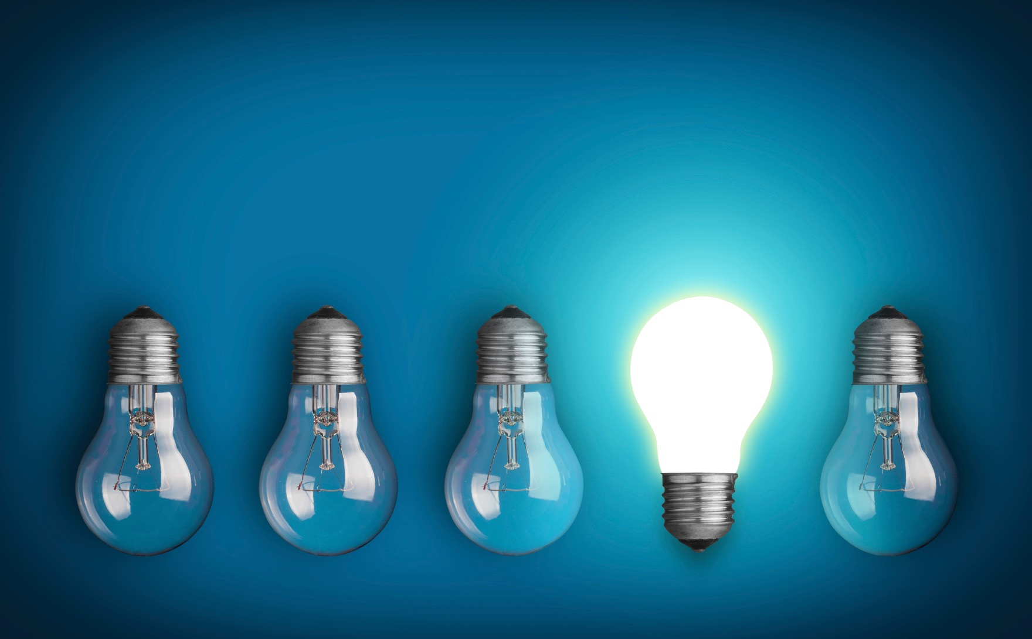
Eco-innovaciones
“las eco-innovaciones son todo tipo de medidas de actores relevantes (firmas, politicos, sindicatos, asociaciones, iglesias, hogares privados) que
desarrollan nuevas ideas, comportamientos, productos y procesos, y los aplican o introducen para contribuir a la reducción de los impactos ambientales negativos o para alcanzar objetivos ecológicamente específicos.” (Rennings, K., 1998; Segura, 2000)

Slide 16
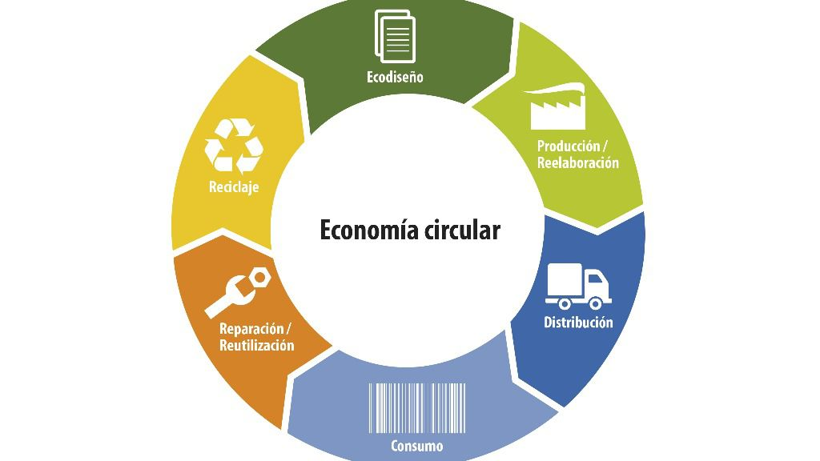
Economía circular
“Se concibe como un ciclo de desarrollo positivo y continuo que preserva y mejora el capital natural, optimiza el rendimiento de los recursos, y minimiza los riesgos el sistema al gestionar con rigor las reservas finitas y los flujos renovables”.
Espaliat, 2017.
La eficiencia de los recursos es vital.
Los productos se reparan, refabrican, reutilizan, desmontan u reciclan.
Los desechos pueden ser recursos.
Se puede acelerar mediante tecnologías de la información y la comunicación (TIC).

Slide 17
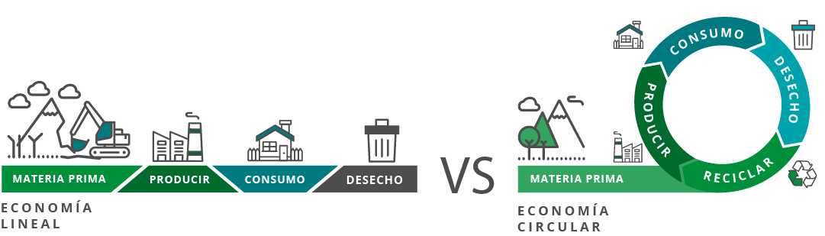
Aplicaciones de la economía circular
Prolongar la vida útil
de los productos
Programas de prevención
de residuos
Modelos innovadores
de negocio

Slide 18
Bioeconomía: un concepto en construcción
En la concepción europea, la discusión conceptual de la bioeconomía ha evolucionado en un paradigma complejo:
  incorpora no solo el análisis desde la perspectiva de la producción,
  sino también desde el tratamiento de los desechos,
  y lo que ocurre al final del ciclo de vida de los productos.
Se da, de esta forma, un fuerte impulso a los temas de economía circular (Therond, Duru, Roger-Estrade y Richard, 2017),
  en donde la recuperación de energía a través de procesos como el reciclaje y la incineración se convierte en un tema de discusión importante (European Environmental Agency, 2016).
D'Amato et al. (2019), identifican algunos ámbitos de articulación potencial, a través de los cuales la bioeconomía, la economía circular y la economía pueden contribuir con la sostenibilidad de los ecosistemas y brindar opciones de desarrollo y crecimiento económico

Slide 19
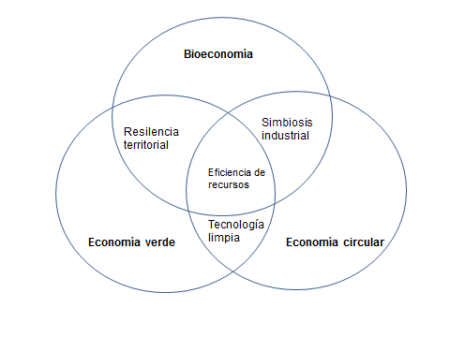
Superposiciones entre los conceptos de bioeconomía, economía circular y economía verde.
Fuente: Elaboración propia: Adaptado del idioma inglés y basado en D'Amato et al. (2017).

Slide 20
¿Qué es la Bioeconomía?
“Bioeconomía es la producción, utilización y conservación de recursos biológicos, incluyendo los conocimientos, la ciencia, la tecnología y la innovación relacionados, para proporcionar información, productos, procesos y servicios en todos los sectores económicos, con el propósito de avanzar hacia una economía sostenible”
Comunicado de la Segunda Cumbre Mundial de Bioeconomía, Berlin, 20 de abril de 2018

Slide 21
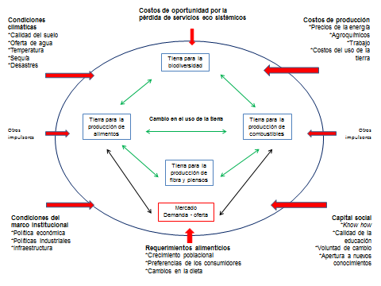
Figura 3: Impulsores de la producción y comerialización de la biomasa.
Fuente: Elaboración propia a partir de Lewandowski (2015).

Slide 22
Potencial desarrollo de la Bioeconomía en territorios rurales
Bioeconomía como estrategia de desarrollo territorial rural
Aprovechamiento sostenible del Stock de recursos biológicos en territorios rurales
Generación bioproductos con alto componente de valor agregado
Revalorización de desechos y nuevos encadenamientos productivos
Nuevas oportunidades de empleo, autoempleo y comercialización

Slide 23
Bioeconomía: posición tecno-optimista:
Estamos frente a un nuevo paradigma tecno-económico. Va a existir sustitución y desplazamiento de la fuerza laboral, pero también complementariedad y aumento de las capacidades humana.
Otras revoluciones tecnológicas han destruido empleo pero también creado. Schumpeter nos habla de la “destrucción creativa”.
Debemos aumentar nuestro conocimiento para innovar y aumentar la imaginación económica y sociológica para anticipar el maravilloso mundo de nuevas posibilidades que se nos viene.
La tecnología es un instrumento, no un destino. Debemos utilizarla adecuadamente para beneficio de las personas.
Las Universidades tienen una enorme oportunidad para incidir en el cambio hacia la bioeconomía desde todas las disciplinas.

Slide 24
Reflexiones finales:
Se debe entender que un nuevo paradigma “verde” o de desarrollo de la bioeconomía tendrá presente el ”path dependence”, para construirse sobre un Sistema de Innovación Sostenible.
Se debe invertir en educación, pero futurista, de calidad y que tenga vínculos con el ambiente y los recursos naturales (STEM).
Considerar la economía del conocimiento, la economía circular y la bioeconomia para
  adaptarnos en forma permanente a los cambios en las tecnologías.
  gestionar el capital natural y producir eco innovaciones.
  Cambiar nuestro paradigma de desarrollo y reducir el cambio climático.
  impulsar los emprendimientos y la innovación sobre todo para desarrollar la bioeconomía.

Slide 25


Sus comentarios serán bien recibidos, escribir a:
olman.segura.bonilla@una.cr
¡GRACIAS!

